Slide 1

МИНИСТЕРСТВО ПРОСВЕЩЕНИЯ РЕСПУБЛИКИ КАЗАХСТАН
ПРОГРАММА
ПРОФИЛАКТИКИ ТРАВЛИ (БУЛЛИНГА) ОБУЧАЮЩИХСЯ
В ОРГАНИЗАЦИЯХ ОБРАЗОВАНИЯ «ДосболLIKE»

Slide 2

2
ПРОГРАММА ПРОФИЛАКТИКИ ТРАВЛИ(БУЛЛИНГА)
ОБУЧАЮЩИХСЯ В ОРГАНИЗАЦИЯХ ОБРАЗОВАНИЯ «ДОСБОЛLIKE»
ЦЕЛЬ:
создание системы профилактики и эффективного противодействия травле (буллингу) обучающихся в организации образования
ЗАДАЧИ:
01
организовать обучение для администрации, педагогов и сотрудников организации образования по профилактике травли (буллинга) обучающихся, созданию благоприятного социально-психологического климата
05
соблюдать алгоритм незамедлительного реагирования на признаки травли (буллинга) в организации образовании
02
проводить регулярно диагностику социально-психологического климата в классах, в организации образования в целом
06
организовать проектную деятельность обучающихся с 1 по 11 класс по программе профилактики травли (буллинга)
03
установить зоны возможных конфликтов в организации образования (раздевалки, рекреации, туалеты, территория ОО и др.), оборудовать видеокамерами
07
организовать проведение занятий с родителями по профилактике травли/буллинга в ЦППР
04
создать в организации образования антибуллинговую команду
08
использовать информационные ресурсы организации образования (сайт и др.) в целях профилактики травли (буллинга)

Slide 3
3
ПРИНЦИПЫ ПРОГРАММЫ
ПРИНЦИП 4
ПРИНЦИП 1
Благоприятный социально-психологический климат зависит от общих усилий педагогов, учащихся, родителей, сотрудников школы
Ни один случай буллинга не остается без реагирования
ПРИНЦИП 2
ПРИНЦИП 5
Ученик не должен остаться один на один с насилием: он имеет право на поддержку педагогов, одноклассников, родителей
Все члены школьного коллектива следуют алгоритму незамедлительного реагирования на признаки травли (буллинга)
ПРИНЦИП 6
ПРИНЦИП 3
Антибуллинговая команда – организатор взаимодействия педагогов, обучающихся и родителей
Лучший способ борьбы с буллингом – это профилактика и развитие культуры нулевой терпимости к травле (буллингу)
ПРИНЦИП 7
Учимся жить в мире и согласии
ОЖИДАЕМЫЕ РЕЗУЛЬТАТЫ:
01
снижение агрессивных и враждебных реакций в среде обучающихся
03
развитие у детей социально-эмоциональных навыков
05
повышение уровня субъективного благополучия детей
02
формирование у обучающихся навыков конструктивного реагирования в конфликте
04
оптимизация межличностных и межгрупповых отношений

Slide 4
НАЦИОНАЛЬНЫМ НАУЧНО-ПРАКТИЧЕСКИМ ИНСТИТУТОМ БЛАГОПОЛУЧИЯ ДЕТЕЙ «ӨРКЕН» РАЗРАБОТАНА:
4
ПРОГРАММА ПРОФИЛАКТИКИ ТРАВЛИ (БУЛЛИНГА) ОБУЧАЮЩИХСЯ В ОРГАНИЗАЦИЯХ ОБРАЗОВАНИЯ «ДосболLIKE» и 10 ПРИЛОЖЕНИЙ
ПРИЛОЖЕНИЕ 1.
Положение об антибуллинговой команде
ПРИЛОЖЕНИЕ 2.
Проекты локальных актов
ПРИЛОЖЕНИЕ 3.
Алгоритм незамедлительного реагирования на признаки травли (буллинга) в отношении обучающихся в случае ее выявления
ПРИЛОЖЕНИЕ 4.
Разработка установочного семинара для педагогов
ПРИЛОЖЕНИЕ 5.
Разработка семинаров для сотрудников организаций образования
ПРИЛОЖЕНИЕ 6.
Разработка занятий для родителей 1-4, 5-9, 10-11 классов
ПРИЛОЖЕНИЕ 7.
Руководство по организации проектной деятельности на основе занятий для учащихся 1-11классов
ПРИЛОЖЕНИЕ 8.
Материалы для проведения диагностики и мониторинга
ПРИЛОЖЕНИЕ 9.
Инструкция «О ЧЕМ Я МОЛЧУ»
ПРИЛОЖЕНИЕ 10
Образовательная программа курсов повышения квалификации педагогов по профилактике травли (буллинга) обучающихся в организациях образования

Slide 5

5
АНТИБУЛЛИНГОВАЯ КОМАНДА
ОСНОВНЫЕ ФУНКЦИИ
АНТИБУЛЛИНГОВОЙ КОМАНДЫ
Обеспечение взаимодействия участников образовательного процесса по предупреждению и недопущению фактов травли (буллинга)
Реагирование на признаки и факты травли
(буллинга) в организации образования для обеспечения безопасной образовательной среды
Организация и координация профилактических мероприятий
для всех субъектов образовательного процесса
Разработка предложений по совершенствованию школьной антибуллинговой политики
Мониторинг эффективности антибуллинговой деятельности организации образования

Slide 6
СИСТЕМА ПРОФИЛАКТИКИ И ПРОТИВОДЕЙСТВИЯ ТРАВЛЕ (БУЛЛИНГУ)
В ОРГАНИЗАЦИИ ОБРАЗОВАНИЯ
6
СУБЪЕКТЫ ОБРАЗОВАТЕЛЬНОГО ПРОЦЕССА:
АДМИНИСТРАЦИЯ
ПЕДАГОГИ
ОБУЧАЮЩИЕСЯ
РОДИТЕЛИ
ВСПОМОГАТЕЛЬНЫЙ ПЕРСОНАЛ
соблюдают правила поведения по предотвращению травли (буллинга)
осуществляют проектную деятельность по обучающей программе
участвуют в работе школьного самоуправления по профилактике буллинга
участвуют в межвозрастном взаимодействии (обучающиеся начальной – основной – старшей ступени).
осуществляет ведущее участие в создании благоприятного социально-психологического климата в организации образования
организует незамедлительное реагирование на признаки травли (буллинга) в отношении обучающихся
организует работу по установлению зон возможных конфликтов в организации образования оборудование их видеокамерами
организует обучение всех сотрудников реагированию на проявления агрессии/травле среди детей
организует мониторинг и информационно-ресурсное обеспечение.
проводят диагностику социально-психологического климата в классах
незамедлительно реагируют на признаки травли (буллинга) в отношении обучающихся
оказывают обучающимся социальную, психолого-педагогическую помощь
организуют проектную деятельность на основе занятий по программе для учащихся 1-11классов
организуют менторинг старшеклассников над обучающимися младших классов, проводят совместные мероприятия
осуществляют индивидуальную работу с детьми и связь с родителями.
участвуют в занятиях ЦППР по профилактике буллинга
сотрудничают с педагогами по вопросам обучения, воспитания, развития детей
участвуют в социально направленной проектной деятельности класса
участие как волонтеры в организации и проведении школьных мероприятий, праздников и др.
участвуют в работе родительских советов, клубов и т.п. («Даналық мектебі»).
осуществляют контроль за зонами возможных конфликтов в организации образования
незамедлительно реагируют на признаки травли (буллинга) в отношении обучающихся
оказывают обучающимся первую помощь, незамедлительно информируют администрацию об острых конфликтных ситуациях, случаях травли (буллинга)
участвуют в семинаре по профилактике буллинга
проводят информационно-разъяснительную работу среди детей и родителей.

Slide 7










СОДЕРЖАНИЕ ПРОЕКТНОЙ ДЕЯТЕЛЬНОСТИ ОБУЧАЮЩИХСЯ 1- 11 КЛАССОВ
ПО ПРОГРАММЕ ПРОФИЛАКТИКИ ТРАВЛИ (БУЛЛИНГА) ДЕТЕЙ «ДОСБОЛLIKE»
7
1
2
3
4
Мы разные, мы равные
Мой дружный коллектив и я в нем.
Наши интересы укрепляют дружбу.
Учимся общаться с другими.
Дарим добро вместе.
Я + ты = мы
1. Я уникален.
2.Мозаика наших сердец.
3. Мы под общим шаныраком.
4. Мы поддержка друг другу.
Слово – основа общения.
Великая сила слова
Приветливое слово гнев побеждает.
Язык дружбы
Каждый из нас уникален
Энергия слова
Хорошо, что я такой!
Богатство в многообразии, а сила – в единстве.
Ты и я – мы с тобой друзья!
В мире с собой и другими.
класс
класс
класс
класс
6
7
8
5
класс
Исследование личных границ
Защита личных границ
Уважение личных границ других
Мои личные границы: применение в жизни
Сила коллектива
Стресс – друг или враг?
Искусство управ-ления конфликтом
Свои и чужие границы
Я и стресс.
Учимся управлять собой.
Уверенность в себе - залог успешных отношений в классе.
Мы в классе будем жить по-новому.
Я среди других.
Эффективные навыки общения
Диджитал в среде подростков
Сила позитивного общения
Видеть, чувствовать, слышать
Способность понимать других
Для всех есть место в коллективе.
Наведение мостов: вместе мы сила
класс
класс
класс
класс
9
10
11
Ресурсы жизнестойкости
Ответственность за себя и других
Позитивное мышление – источник жизнестойкости.
Окружение и развитие жизнестойкости
Жизнестойкость рождается в творчестве.
Вера в себя: я могу, ты можешь, мы можем!
класс
Вдохновляющий лидер
Становимся взрослыми.
Ответственность – наш выбор.
Улаживаем конфликт.
Наш круг забот
Вдохновляющий лидер-какой он?
Развиваем лидерские качества.
Сплоченная команда
Сила самовоспитания
класс
класс

Slide 8



ЭТАПЫ ПРОЕКТНОЙ ДЕЯТЕЛЬНОСТИ ОБУЧАЮЩИХСЯ 1- 11 КЛАССОВ ПО ПРОГРАММЕ ПРОФИЛАКТИКИ ТРАВЛИ (БУЛЛИНГА) «ДОСБОЛLIKE»
8
1. Определение цели и задач, мотивация участников
2. Планирование деятельности
3. Практическая
реализация проекта
4. Анализ деятельности и презентация результатов
1 занятие: введение в тему проекта, тренинговые упражнения, мозговой шторм, сторителлинг
2 занятие: мозговой штурм, эксперименты, блиц-опросы, сторителлинг, тренинги
3 занятие: тренинги, хакатон,
ворк-шопы, кейс-стади,
упражнения, деловые игры,
ролевые игры, мини-дискуссии
и др.
4 занятие: рефлексия: дневники исследований, челленджи и тренды, TedX.
осмысливают тему проекта: участвуют в играх, тестах, упражнениях, отвечают на вопросы
размышляют, обсуждают, анализируют, планируют, распределяют ответственность, делают выводы, работа в командах, взаимодействие
высказывают свою позицию, предлагают решение, исполняют роли, делятся собственным опытом, учатся друг у друга, разрабатывают алгоритмы, выполняют творческие задания, отрабатывают навыки социально-эмоционального интеллекта, участвуют в коллективных делах
делятся размышлениями о своих открытиях, оценивают результативность своего участия, определяют точки роста и презентуют результат
РЕЗУЛЬТАТ
РЕЗУЛЬТАТ
РЕЗУЛЬТАТ
РЕЗУЛЬТАТ
Устанавливаются доверительные отношения, обеспечивается вовлеченность в проект
Понимают актуальность поставленных проблем, углубляют представление о цели и задачах, выбирают способы их достижения
Осваивают навыки общения, активного слушания, управления конфликтом, стрессоустойчивости и лидерства
Проявляют осознанное отношение к процессу исследования и творчества, самовоспитания,
обладают навыками построения позитивных взаимоотношения.

Slide 9


11
МОНИТОРИНГ ПРОГРАММЫ «ДОСБОЛLIKE»
ПРОМЕЖУТОЧНЫЙ ЭТАП ОСУЩЕСТВЛЯЕТСЯ В СЕРЕДИНЕ УЧЕБНОГО ГОДА
Проводится:
диагностика распространенности буллинга среди учащихся 1-11 классов;
диагностика социально-эмоционального климата среди учащихся, педагогов и родителей.
ЗАКЛЮЧИТЕЛЬНЫЙ ЭТАП ОСУЩЕСТВЛЯЕТСЯ В КОНЦЕ
УЧЕБНОГО ГОДА
Проводится:
диагностика распространенности
буллинга среди учащихся 1-11 классов; диагностика социально-эмоционального климата среди учащихся, педагогов и родителей;
самоотчет на основе анализа исполнения плана мероприятий по профилактике и противодействию травле (буллингу) и данных диагностик.
ВХОДНОЙ ЭТАП ОСУЩЕСТВЛЯЕТСЯ В НАЧАЛЕ УЧЕБНОГО ГОДА
Проводится:
диагностика распространенности буллинга среди учащихся 1-11 классов;
диагностика социально-эмоционального климата среди учащихся, педагогов и родителей.
01
02
03
НАПРАВЛЕНИЯ МОНИТОРИНГА
Диагностика распространенности буллинга (опросник риска буллинга, опросник Д. Олвеуса) и социально-эмоционального климата в организации образования (анкета изучения особенностей образовательной среды – автор И.А. Баева).
Диагностика проводится в форме анкетирования и опросов учащихся, педагогов и родителей.
Анализ исполнения плана мероприятий по профилактике травли (буллинга) детей и наблюдение за изменением социально-эмоционального климата.

Slide 10
12
НАШИ ПРЕИМУЩЕСТВА
01
Программа «ДосболLIKE» обеспечивает системность деятельности по профилактике травли (буллинга) – развитию социально-эмоциональных навыков обучающихся и созданию благоприятного социально-психологического климата в организации образования
включены все субъекты образовательного процесса организации образования: администрация, педагоги, сотрудники, обучающиеся, родители
создание в школе структуры по профилактике и противодействию травле (булиингу) среди детей
установление и контроль зон возможных конфликтов в организации образования
02
Осуществляются организационные мероприятия
повышение квалификации педагогов по развитию социально-эмоциональных навыков обучающихся, профилактике и противодействию агрессии/травле среди детей
обучение сотрудников организации образования навыкам реагирования на проявления травли (буллинга) среди детей
развитие социально-эмоциональных навыков у обучающихся 1-11 классов по обучающей программе «ДосболLIKE»
обучение родителей навыкам реагирования на ситуации травли (буллинга) ребенка на занятиях в Центре педагогической поддержки родителей
03
Проводится обучение всех субъектов образовательного процесса
При обучении детей по программе «ДосболLIKE» используются классные часы и внеучебная деятельности, исключается необходимость в дополнительных часах; осуществляется менторство старшеклассников над младшеклассниками
04
проведение внутреннего и внешнего мониторинга деятельности по профилактике и противодействию травле (буллингу)в организации образования.
Проводится внутренний и внешний мониторинг
05
Создается и обновляется информационно-ресурсное обеспечение
информационно-ресурсное обеспечение: методические материалы для организаций образования (администрации, педагогов, сотрудников), материалы для обучающихся и родителей.

Slide 11

АЛГОРИТМ СОПРОВОЖДЕНИЯ ОБУЧАЮЩИХСЯ, СКЛОННЫХ К АУТОДЕСТРУКТИВНЫМ ФОРМАМ ПОВЕДЕНИЯ (ДосболLIKE)
ВЫЯВЛЕНИЕ |  |  | МЕЖВЕДОМСТВЕННОЕ ВЗАИМОДЕЙСТВИЕ с МЗ | СОПРОВОЖДЕНИЕ | МОНИТОРИНГ И ПРИНЯТИЕ РЕШЕНИЯ
1. Диагностика, анализ уровня аутодеструктивного поведения, прием обращений | 2. Открытие кейса | 3. Комплексная оценка | Прогноз нарушения психо-эмоционального поведения | 4. Планирование и реализация | 5. Мониторинг | 6. Консилиум при ЦПП | 7. Закрытие кейса
Проведение тестов | Первичная оценка | Анализ полученной информации | Направление в организации здравоохранения | Составление и реализация плана | Промежуточный/ Контрольный обзор (ревью) ситуации | Рассмотрение сложных случаев на консилиумах | Решение о закрытии кейса
Применение адаптированных тестов, согласованных с МЗ | Согласие родителей на индивидуальную работу Фиксирование в журнале | Встреча с обучающимся Персональное тестирование детей с признаками аутодеструктивного (аутоагрессивного, суицидального) поведения с согласия родителей | Диагностика заболевания ребенка Организация медико-социальной помощи | Психолого-педагогическое сопровождение детей с признаками аутоагрессивного поведения Привлечение необходимых специалистов (ИДН, тьютор, волонтеры и т.д.) Выполнение плана | Обратная связь со специалистами, родителями и ребенком Итоги/Заключения специалистов | Корректировка плана сопровождения, Выработка новых стратегий сопровождения ребенка | Заседание антибуллинговой команды Обучающийся остается под наблюдением в течении 3 месяцев При продолжении, сроки и меры продлеваются
в начале учебного года | в течение 24 часов | 3 рабочих дня | По результатам повторной диагностики | от 3 месяцев до года | ежемесячно | при обращении | за 15 дней до завершения сроков плана
ЦПП оказывает научно-методическую поддержку психологическим службам ОО
Методическая
помощь администрации, психологам ОО
Общий свод
и анализ информации

Slide 12
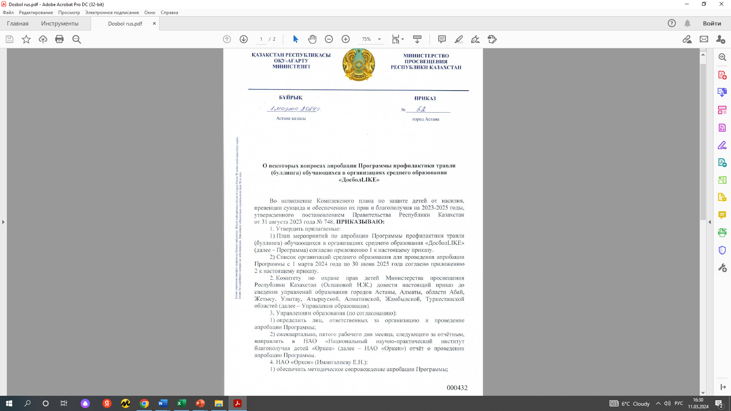

ПРИКАЗ МП РК №52 ОТ 1 МАРТА 2024Г. «О НЕКОТОРЫХ ВОПРОСАХ АПРОБАЦИИ ПРОГРАММЫ ПРОФИЛАКТИКИ ТРАВЛИ (БУЛЛИНГА) ОБУЧАЮЩИХСЯ В ОРГАНИЗАЦИЯХ СРЕДНЕГО ОБРАЗОВАНИЯ «ДОСБОЛLIKE»
13

Slide 13
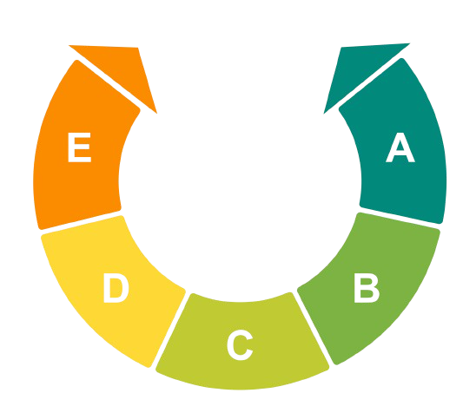
СОЗДАНИЕ СЕТИ ОРГАНИЗАЦИЙ ОБРАЗОВАНИЯ, ПРИНИМАЮЩИХ УЧАСТИЕ
В ПИЛОТНОМ ПРОЕКТЕ
14
Астана – 5
Алматы – 6
Атырауская область – 9
Область Абай – 5
Область Жетісу – 5
Область Ұлытау – 5
Алматинская область – 5
Жамбылская область – 5
Туркестанская область – 5
6
23
С русским языком обучения
50
пилотных
организаций
образования
С казахским языком обучения
31
19
городских школ
сельских школ
21
Анализ статистических данных Комитета по правовой статистике и специальным учетам за 2023 г. показывает, что данные регионы лидируют по следующим показателям:
Сведения о лицах (несовершеннолетних), совершивших уголовные правонарушения
Сведения о фактах суицида, совершенных несовершеннолетними
Сведения о попытках суицида, совершенных несовершеннолетними
С казахским и русским
языком обучения

Slide 14
ПЛАН МЕРОПРИЯТИЙ ОРГАНИЗАЦИЙ ОБРАЗОВАНИЯ ПО АПРОБАЦИИ ПРОГРАММЫ
15
1 | Организация мониторинга состояния травли (буллинга) в школах, участвующих в апробации Программы | Аналитическая справка | март-апрель 2024 года
2 | Проведение семинаров с педагогами | Программа семинаров | март-май 2024 года
3 | Проведение обучающих семинаров со всеми сотрудниками организации среднего образования (вспомогательный персонал, медсестры, сотрудники пищеблока) с целью освоения алгоритма реагирования на проявление травли (буллинга) среди детей | Программа семинаров, информация в МП РК | март-май 2024 года
4 | Разъяснение родителям целей, задач, методов реализации Программы на родительских собраниях | Протокол родительских собраний, информация в МП РК | сентябрь 2024 года
5 | Создание и организация антибуллинговой команды, координирующей деятельность сотрудников организации среднего образования по профилактике и эффективному противодействию травле (буллингу) среди обучающихся | Приказ и Положение об антибуллинговой команде. Информация на сайте, в соц.сетях | март - май 2024 года

Slide 15
16
6 | Планирование деятельности организации среднего образования с учетом апробации Программы | Внесение в План работы школы меропритий по апробации Программы (протокол педсовета) | июнь – август 2024 года
7 | Установление в организации среднего образования мест возможных конфликтов (раздевалки, рекреации, туалеты, территория организации образования) | Рассмотрение вопроса на пед.совете (протокол) | июнь – август 2024 года
8 | Организация системной деятельности администрации, педагогов и вспомогательного персонала, органов ученического самоуправления по профилактике и противодействию травле (буллингу) | План работы, информация в МП РК | сентябрь 2024 года, июнь 2025 года
9 | Организация проектной деятельности обучающихся с 1 по 11 класс в рамках Программы | Включение мероприятий Программы в тематический план классных часов (Протокол методического совета) | сентябрь 2024 года, июнь 2025 года
10 | Проведение занятий в Центре педагогической поддержки родителей (ЦППР) | Внесение дополнений в план ЦППР (информация в МП РК) | сентябрь 2024 года, июнь 2025 года

Slide 16
11 | Проведение промежуточного и итогового измерений: выявление случаев травли (буллинга и кибербуллинга) среди обучающихся | Материалы исследования, справка | январь-май 2025 года
12 | Мониторинг деятельности организации среднего образования | Материалы мониторинга, отчет | май 2025 года
13 | Мониторинг эффективности апробации Программы | Аналитический отчет | сентябрь, декабрь 2024 года, май 2025 года
14 | Распространение позитивного опыта по апробации Программы | Материалы распространения опыта | сентябрь 2024 года, май 2025 года
15 | Участие в обсуждение Программы с родительской и педагогической общественностью, неправительственными организациями | Информация в МП | август 2025 года
17

Slide 17
18
ЦЕЛЕВЫЕ ИНДИКАТОРЫ ПРОГРАММЫ «ДосболLIKE»
№ | ИНДИКАТОР | 2025 | 2026 | 2027 | ДИНАМИКА
1 | ДОЛЯ ШКОЛ, ВНЕДРИВШИХ И РЕАЛИЗУЮЩИХ ПРОГРАМУ «ДОСБОЛLIKE» ПРОФИЛАКТИКИ ТРАВЛИ (БУЛЛИНГА) | 100% | 100% | 100% | -//-
2 | ДОЛЯ ДЕТЕЙ, УЧАСТВУЮЩИХ В СОЦИАЛЬНЫХ ПРОЕКТАХ | 30% | 35% | 40% | +15%
3 | УРОВЕНЬ ПСИХОЛОГИЧЕСКОГО КЛИМАТА И ВНУТРЕННЕГО КОМФОРТА В ОРГАНИЗАЦИЯХ ОБРАЗОВАНИЯ | замер | Увеличение на 3,5% | Увеличение на 3,5% | + 7%
4 | УМЕНЬШЕНИЕ КОЛИЧЕСТВА ПРАВОНАРУШЕНИЙ, СОВЕРШЕННЫХ СРЕДИ НЕСОВЕРШЕННОЛЕТНИХ (в 2021 г. – 1529, 2022 г. – 1735, 2023г.-1823) | на 1,5% | на 1,5% | на 1,5% | - 4,5%
5 | УРОВЕНЬ УДОВЛЕТВОРЕННОСТИ РОДИТЕЛЕЙ ВОСПИТАТЕЛЬНЫМ ПРОЦЕССОМ, ОБЕСПЕЧЕНИЕМ БЕЗОПАСНОСТИ И СОБЛЮДЕНИЕМ ПРАВ ДЕТЕЙ | замер | Увеличение на 5% | Увеличение на 5% | + 10%

Slide 18

Работа в группах
Составьте Дорожную карту по внедрению Программы с сентября 2025 г. для:
Управлений образования
Института «Өркен»
Учебно-методических центров
Организаций образования

Slide 19
19
СПАСИБО ЗА ВНИМАНИЕ!

